Slide 2
100
Culture foot
20 au 22 décembre
Les Sables FCOC
Ecole de foot U6 à U13
Stage de Noël
Suite à 2 années sans stage de Noël c’était cette année le retour du stage de Noël pour nos jeunes.
Nos jeunes Se sont retrouvé le lundi 20 décembre avec une trentaine d’ U10-U11
Le mardi c’était au tour d’une vingtaine d’ U12-U13 de se retrouver et nous avons terminé ce stage le mercredi avec une trentaine d’ U8-U9 et d’une quinzaine d’ U6-U7.
Chacune de ses catégories à eux une période avec des petits jeux en équipe et une partie avec plus de plaisir où nous avons terminé par un petit tournoi.
Tous les midis chaque enfant avait son plateau repas fourni par un partenaire.
C’était aussi l’occasion pour que nos féminines viennent jouer avec les garçons.
Mot de ce stage plaisir, respect, rigolade et bonne ambiance.

Slide 3
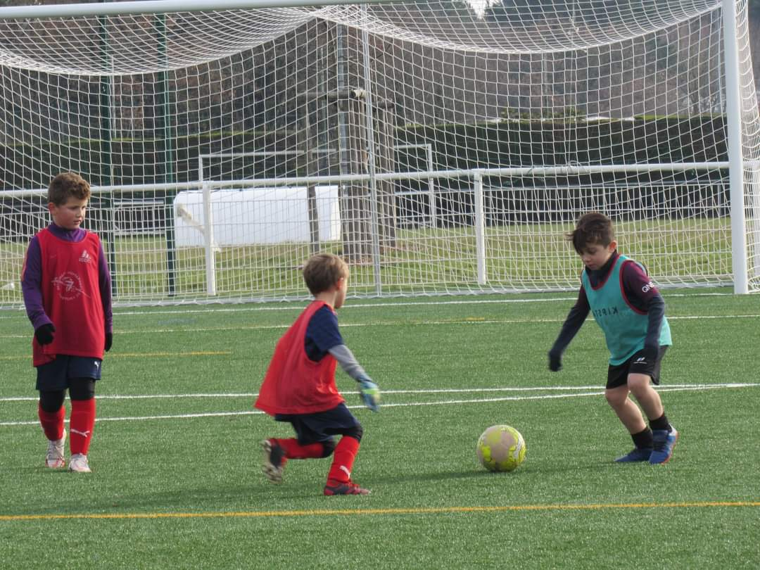
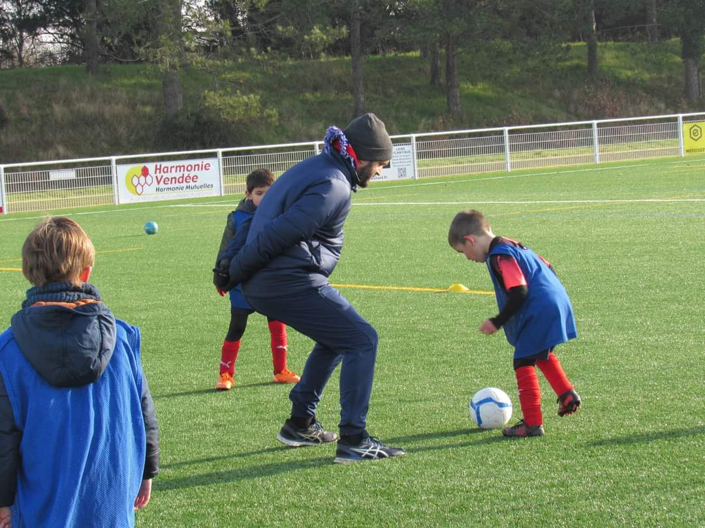

Slide 4
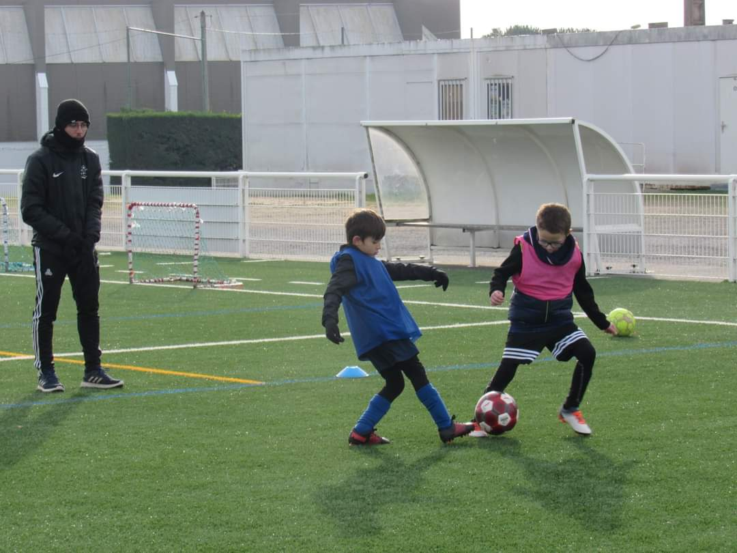
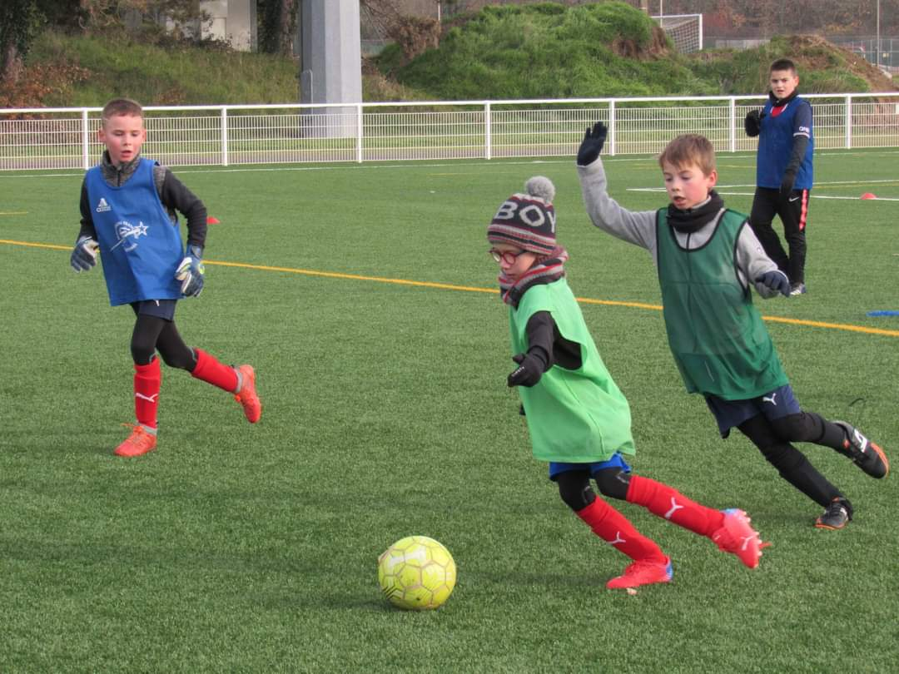

Slide 5
